Slide 1
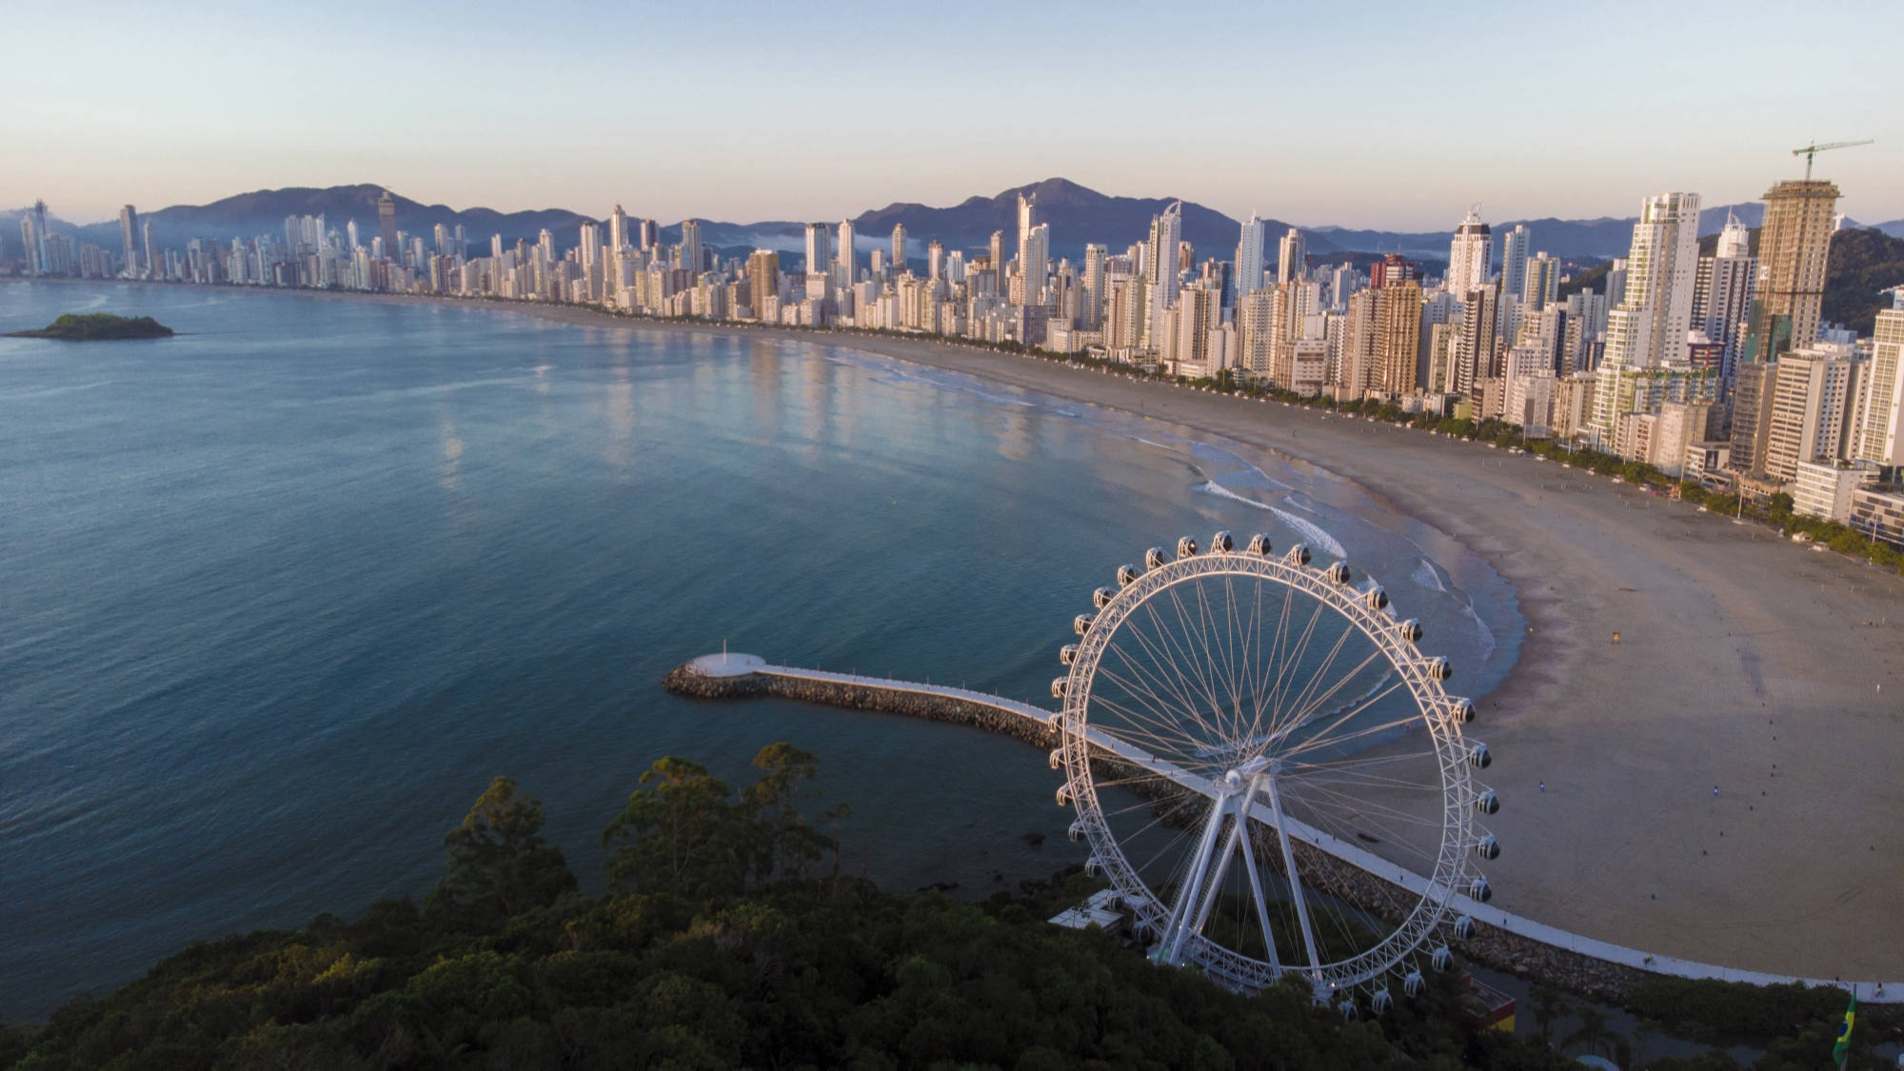


12º Congresso Brasileiro de P&D em Petróleo e Gás
Balneário Camboriú / SC
30 e 31 de outubro e 01 de novembro de 2024

Slide 2

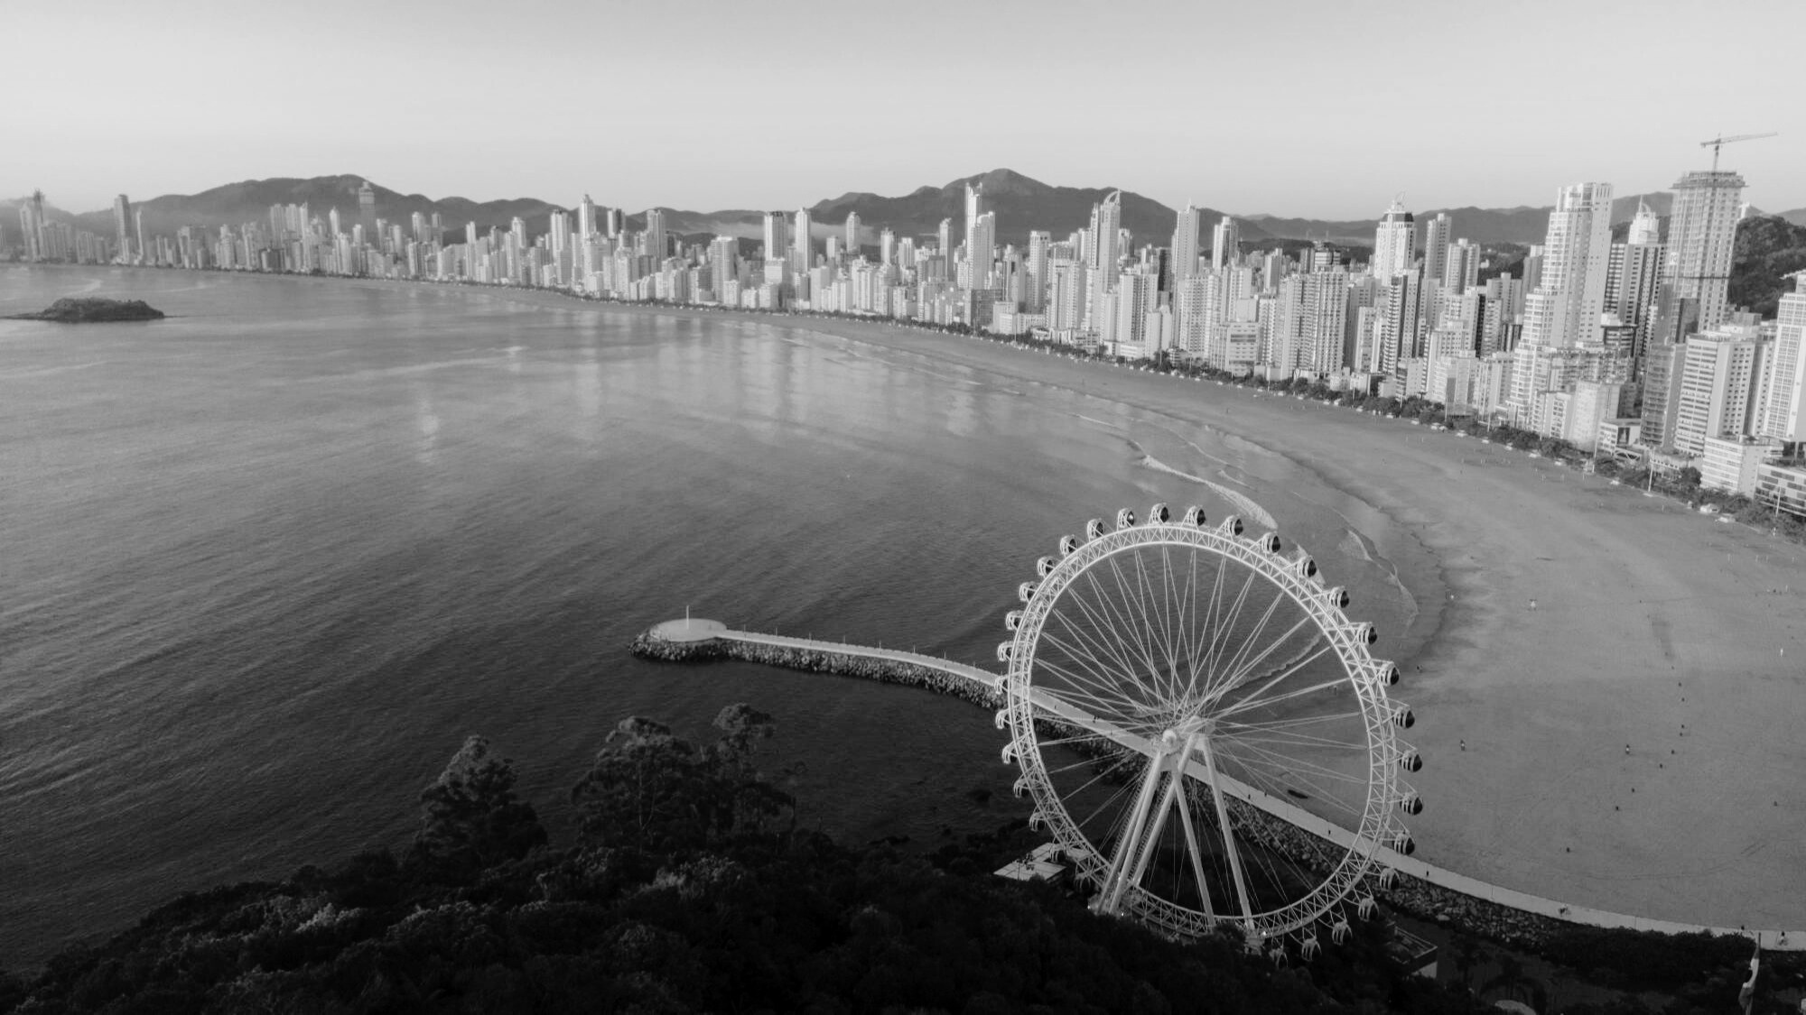

12º Congresso Brasileiro de P&D em Petróleo e Gás
Balneário Camboriú / SC
30 e 31 de outubro e 01 de novembro de 2024
TÍTULO DA PÁGINA
TÍTULO DA APRESENTAÇÃO
Nome do(a) Autor(a):
Instituição de Origem:
Realização

Slide 3
Título da Página
Subtítulo da Página
Realização

Slide 4
Título da Página
Subtítulo da Página
Realização

Slide 5
Obrigado(a)
Título da Apresentação
Autor(a)
Instituição
Realização

